Slide 1
Villa romana
et hortus eius

Slide 2
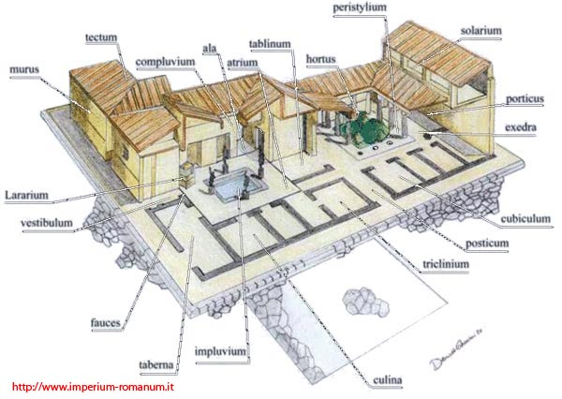
Villa

Slide 3
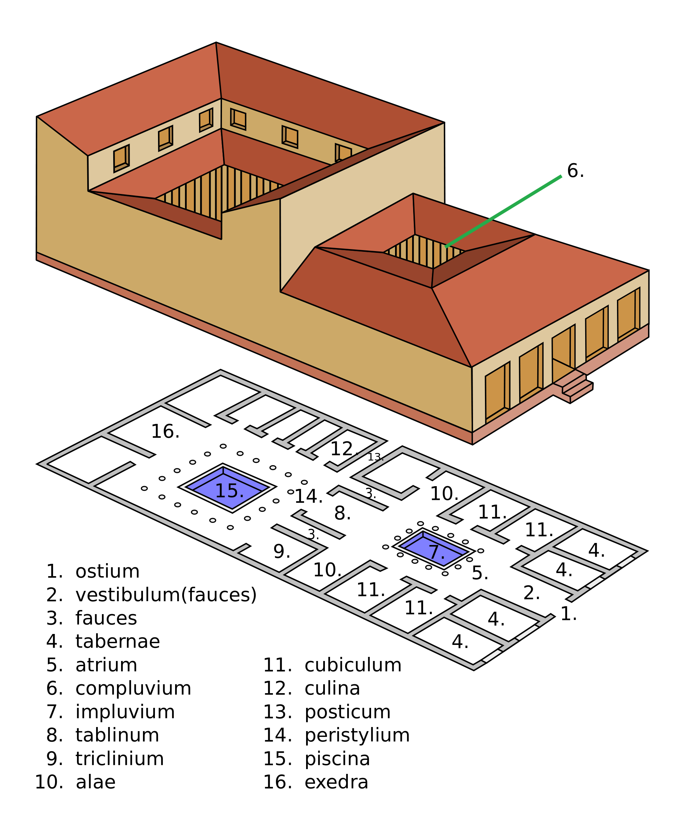
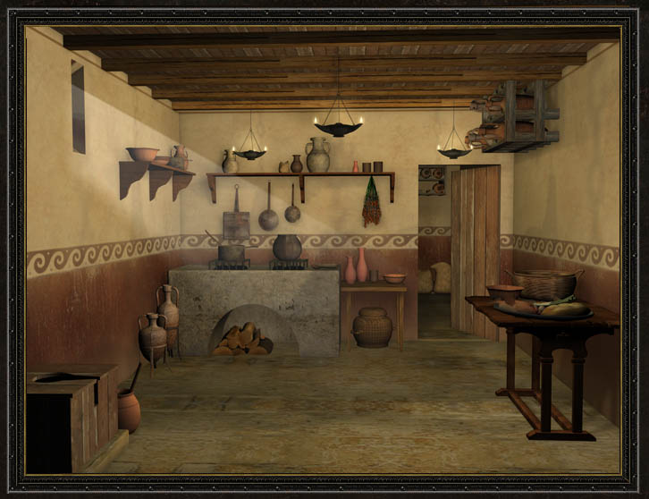
Culina
camera in qua coquus cibum parat.

Slide 4
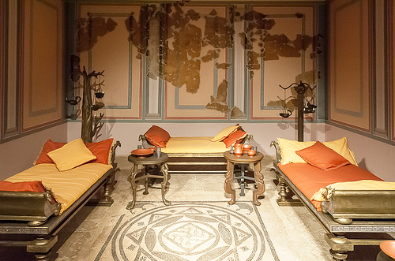
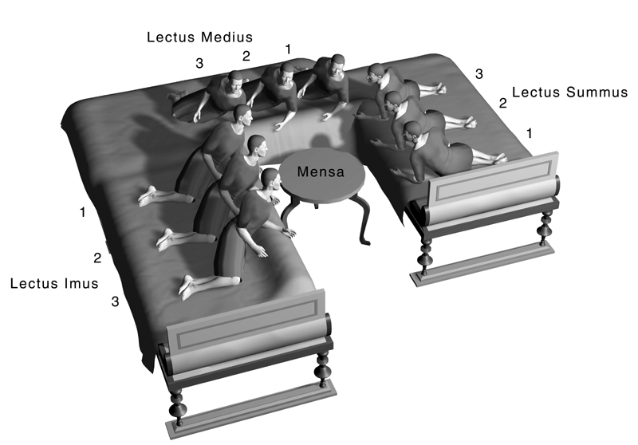
Triclinium
Triclinium est lectus trium locorum ex lapide aut ligno. Ab eo etiam conclave, in quo hi lecti colloquuntur, triclinium nominatur.

Slide 5
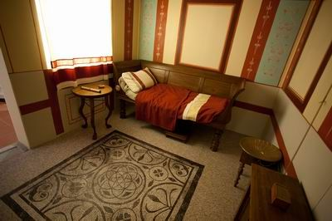
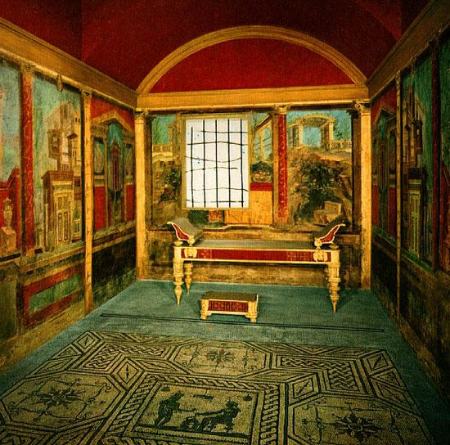
Cubiculum
Cubiculum est conclave villae, ubi homines nocte dormiunt.
In cubiculo unum vel duo lecti sunt. Cubiculum recreationi corporis animaeque servit.

Slide 6
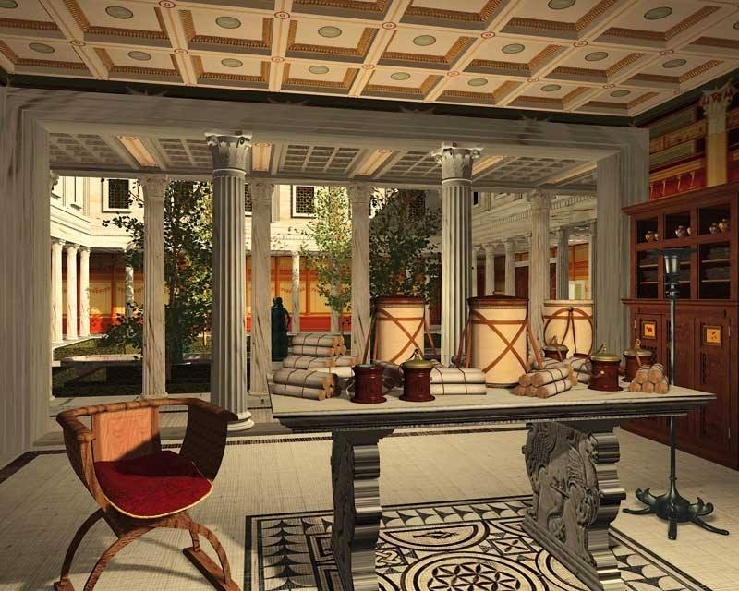
Tablinum
officium, sedes negotii ubi pater familias sibi clientes admittit.

Slide 7
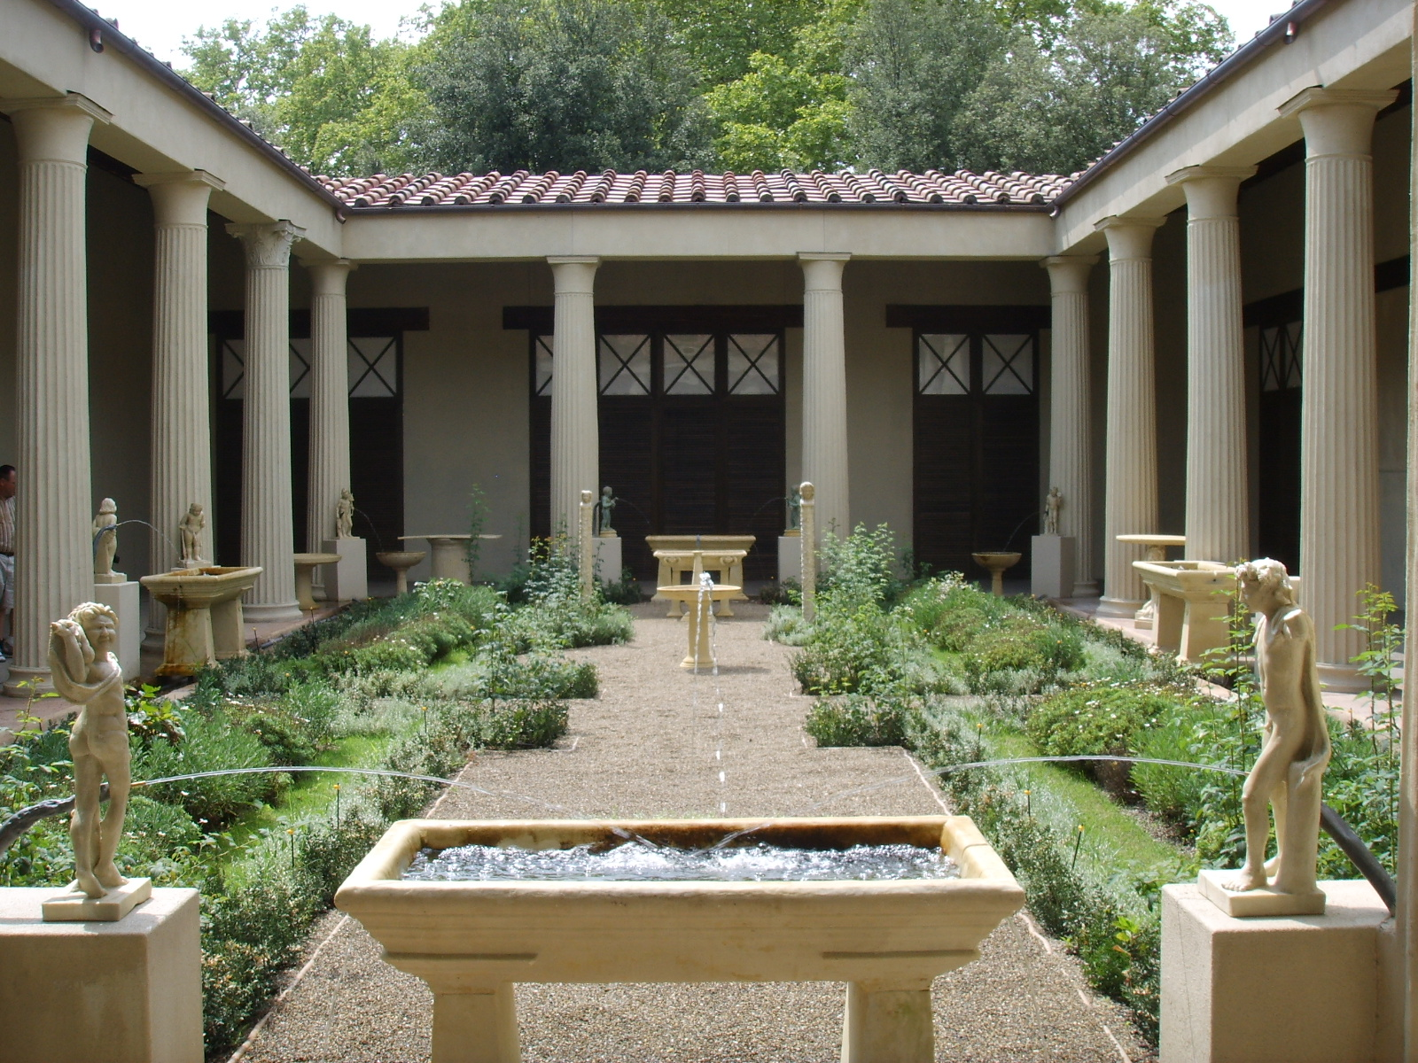
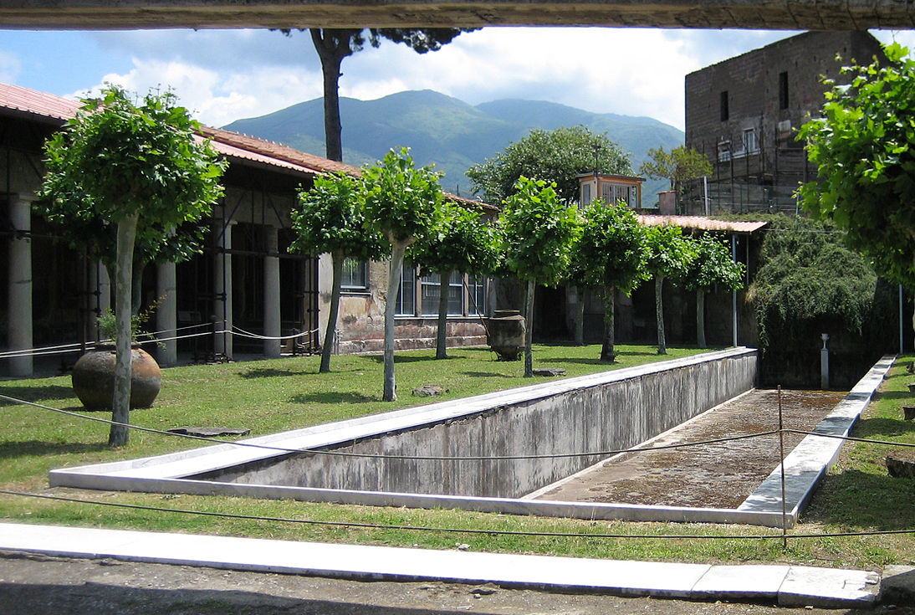
Peristylum area circum aedificiis inclusa media in domo Romana, cuius in quattuor lateribus series columnarum sive porticus hortum internum circludunt.
In peristylo
piscina est, ubi homines lavant natant et ludent.

Slide 8
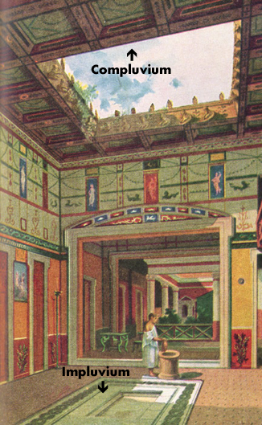
Impluvium cum compluvio
Compluvium est pars et quidem tecti foramen per quod lux et aqua in atrium ipsum intrant.
Impluvium est pars infra compluvium ubi pluvia colligitur et in cisternam ducitur. Saepe impluvium marmore vestitur.

Slide 9
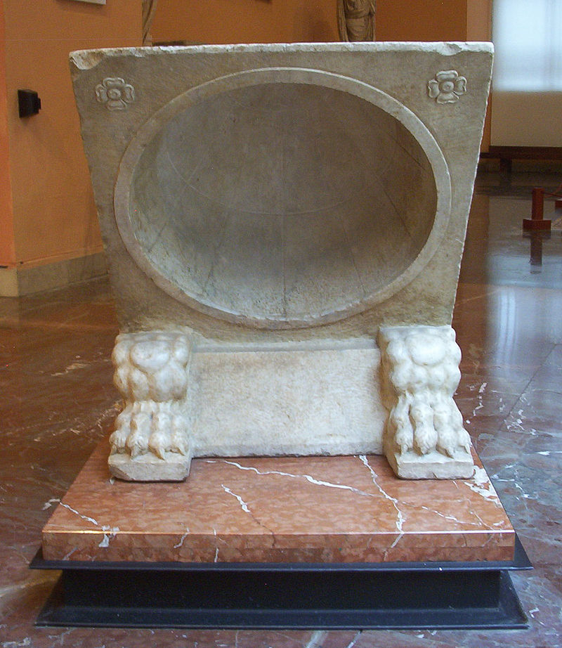
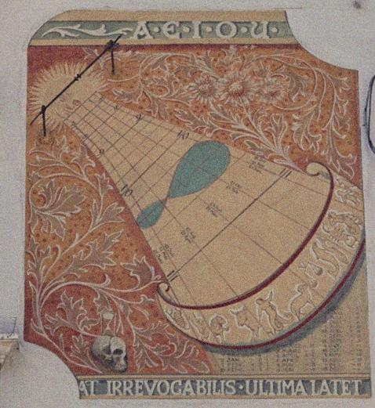
Solarium
horologium quod momento solis utitur ad tempus diei metiendum.

Slide 10
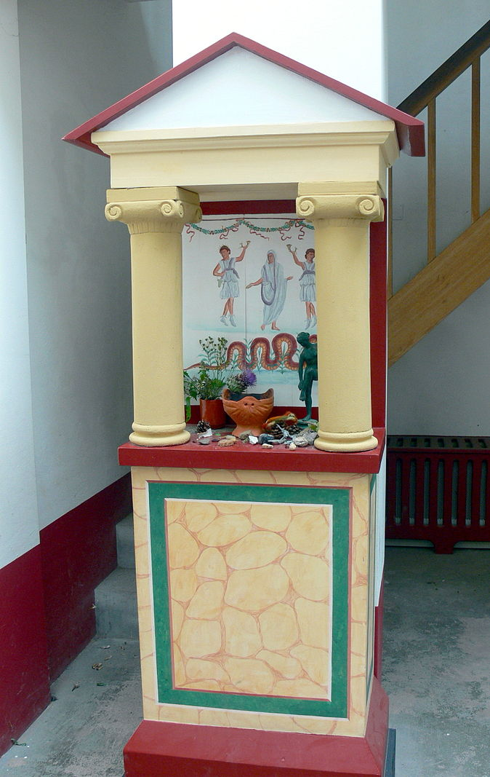
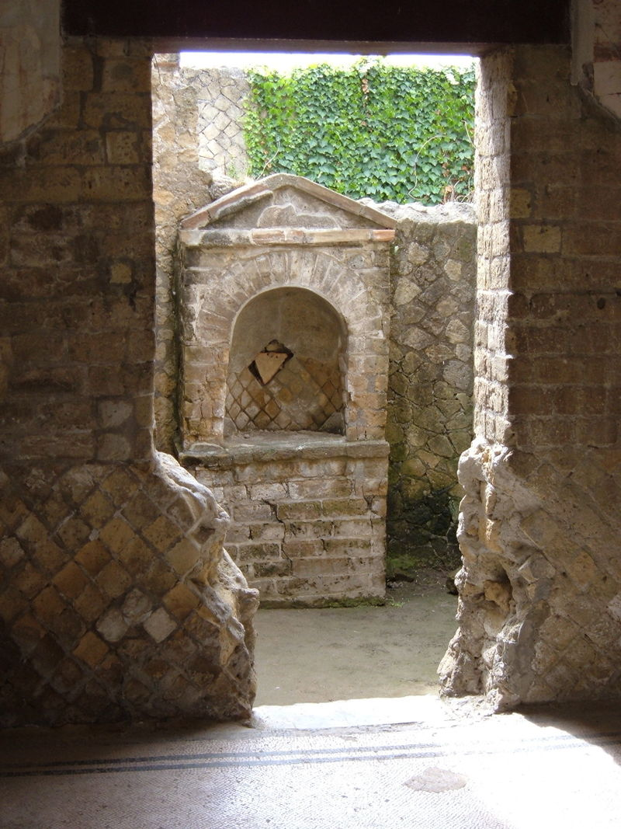
Lararium
in domo Romana sacrarium domesticum, in quo lares familiares, dii custodes familiae, adorantur.

Slide 11
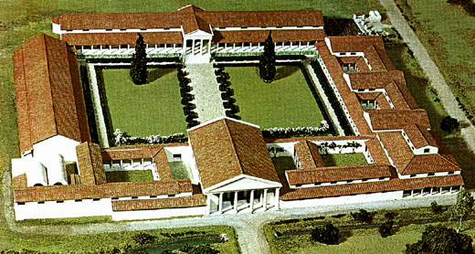

Slide 12
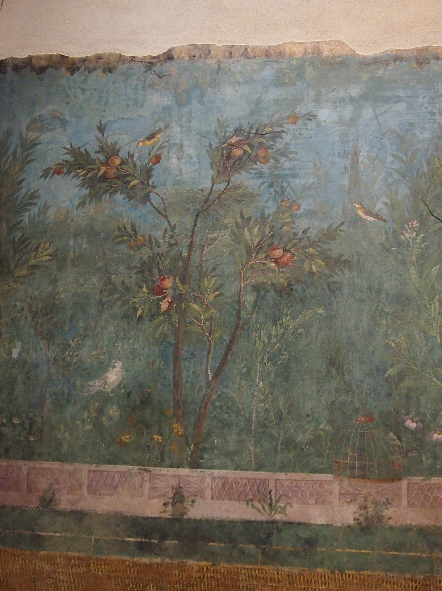
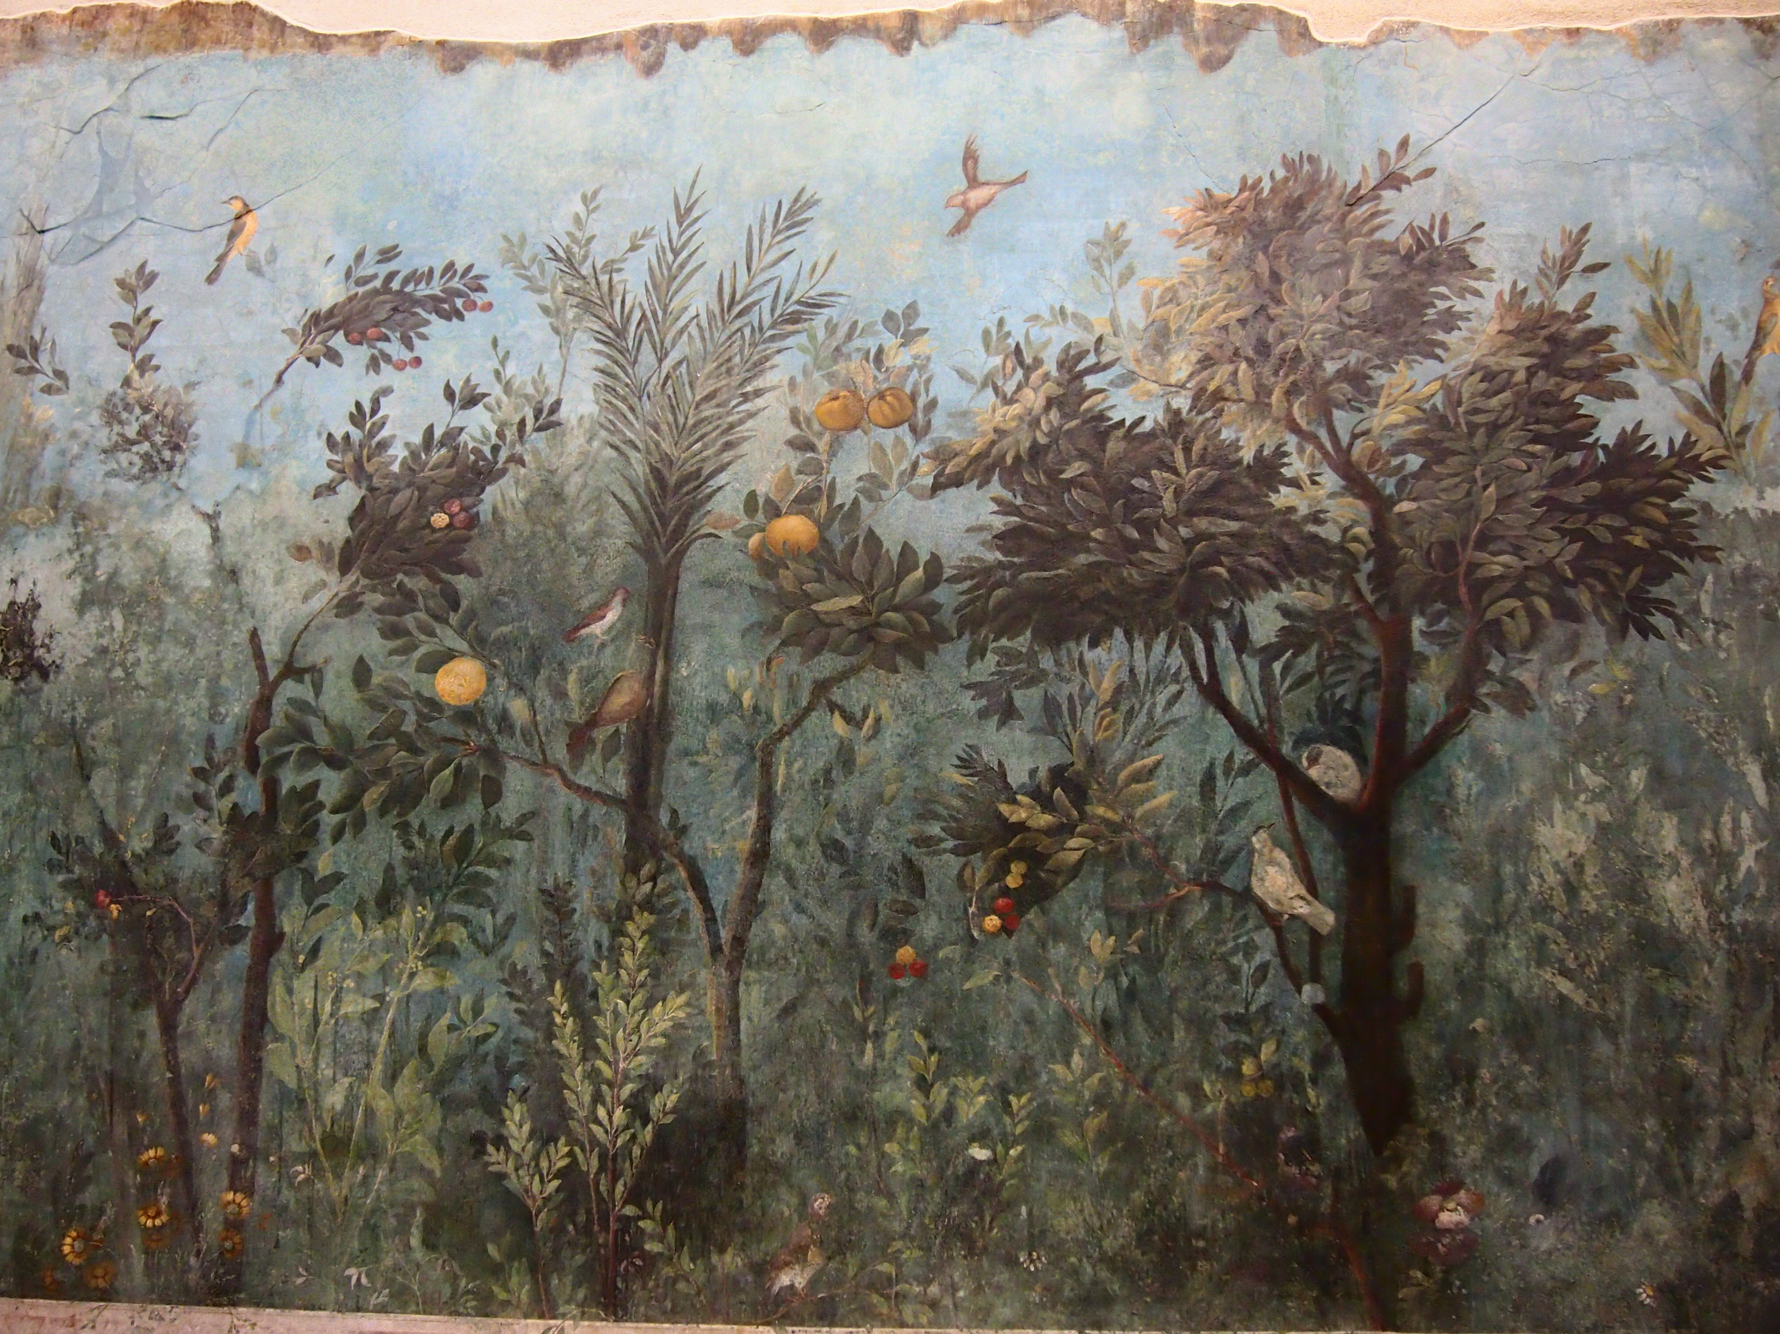
Hortus

Slide 13
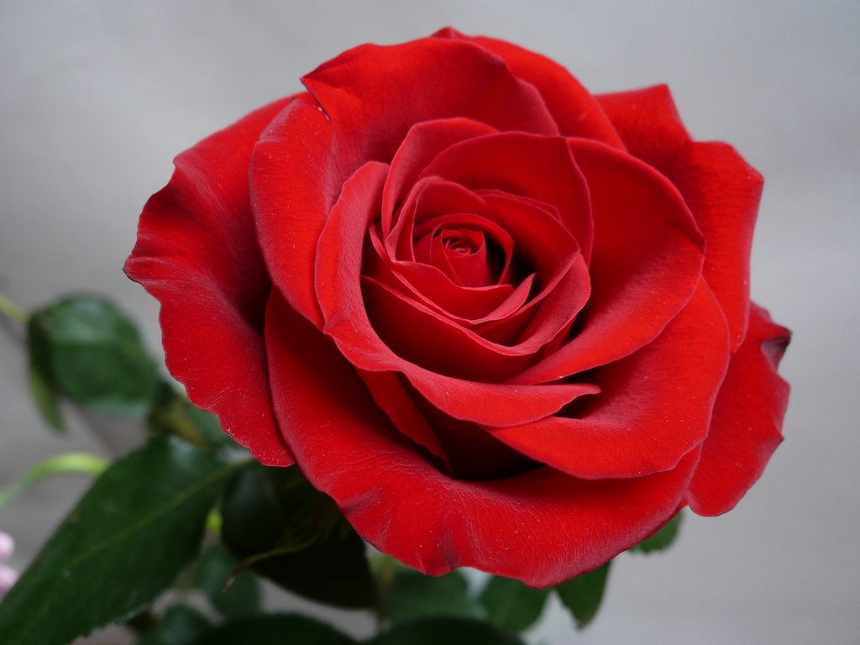
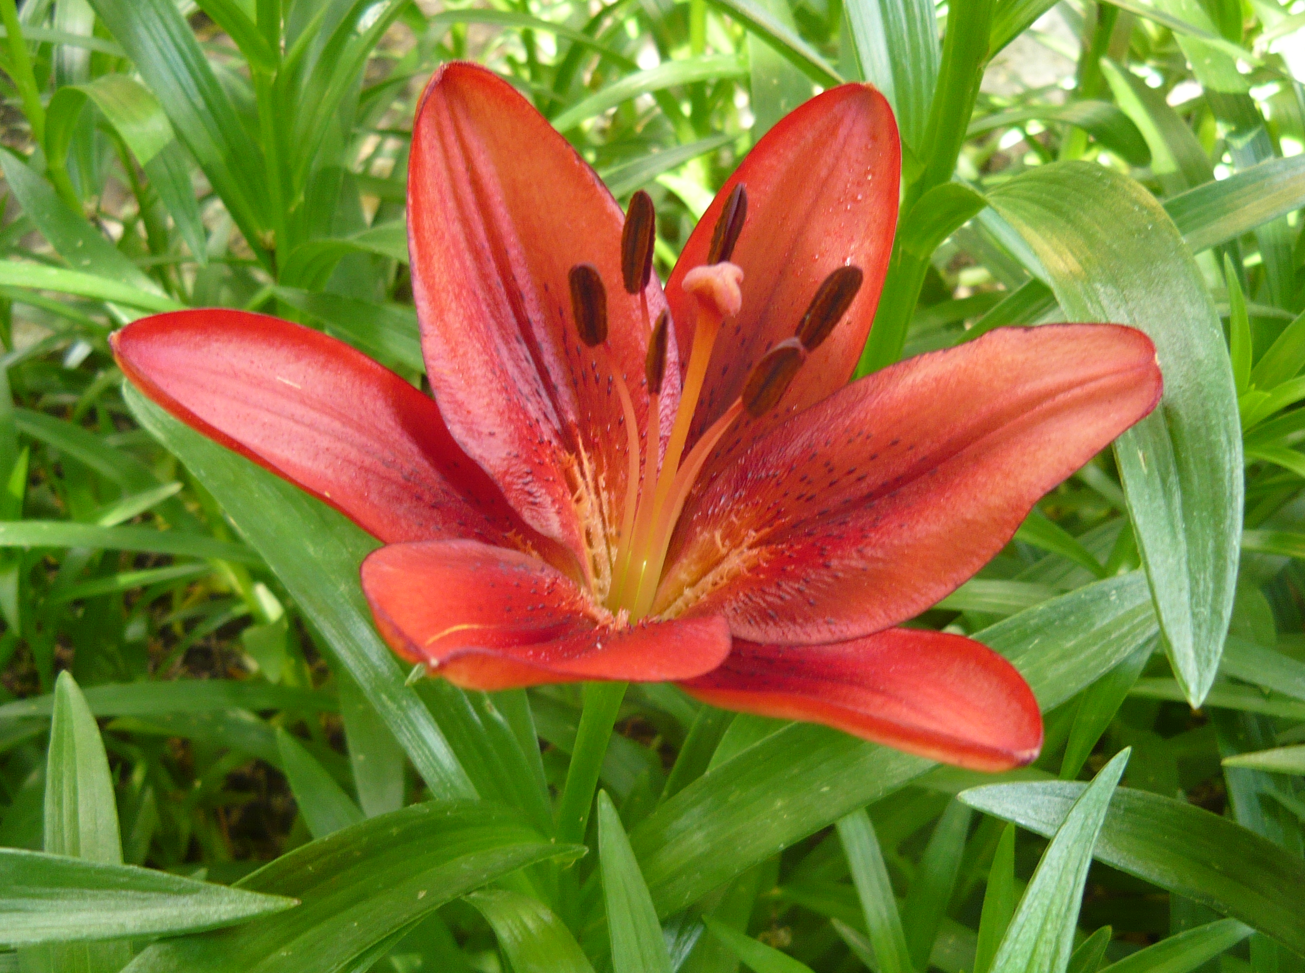
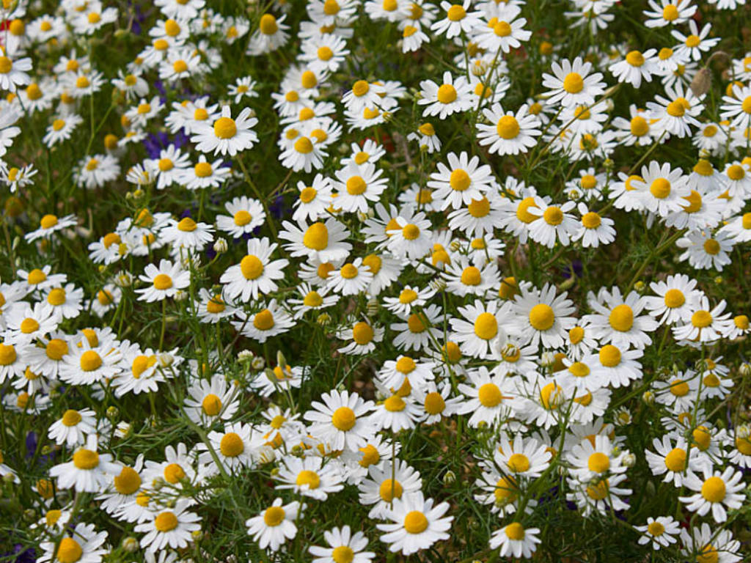
Flores
ROSA, AE, F. LILIUM, II, N. CHAMOMILLA, AE. F.

Slide 14
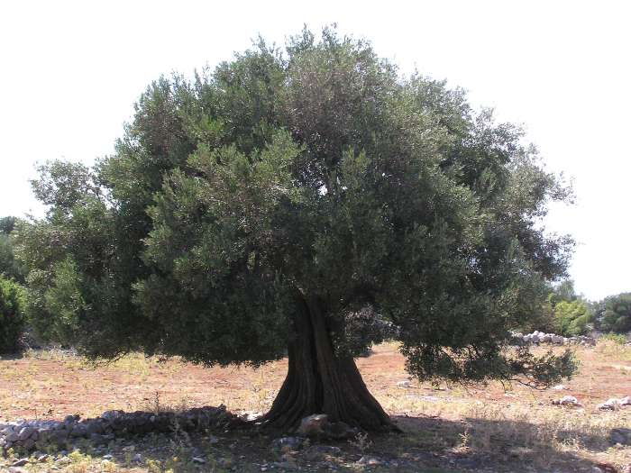
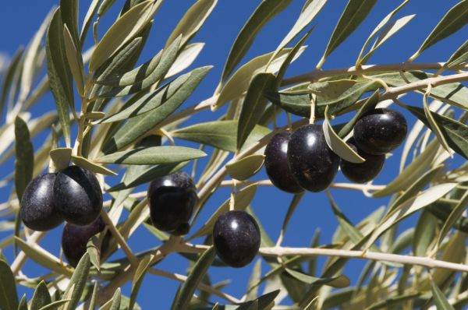
Arbores
OLEA, AE, F. / OLIVA, AE. F.

Slide 15
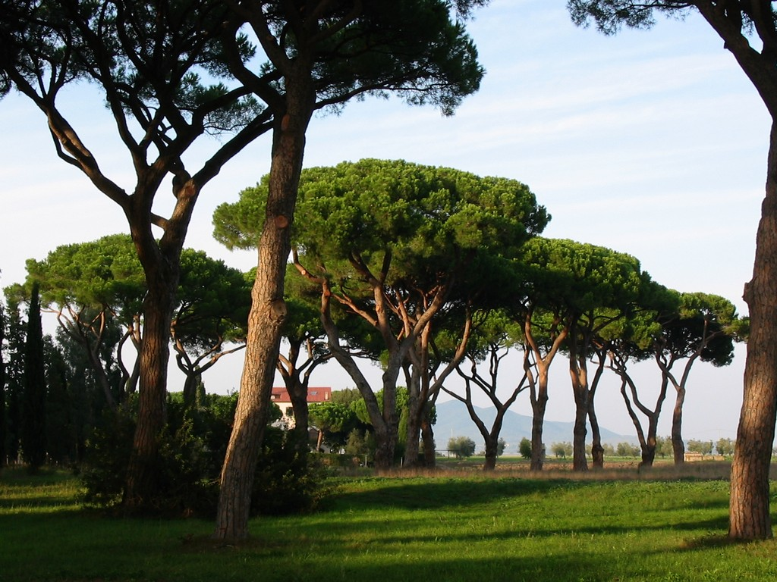
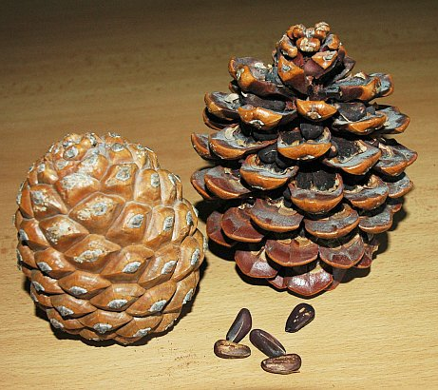
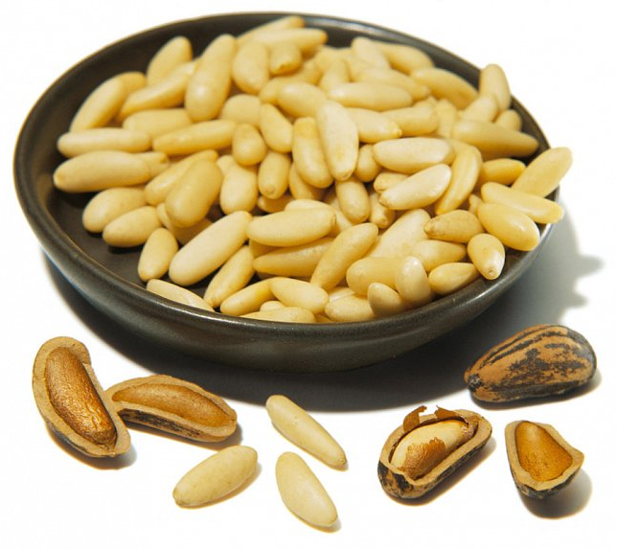
Arbores
PINUS, I, F.

Slide 16
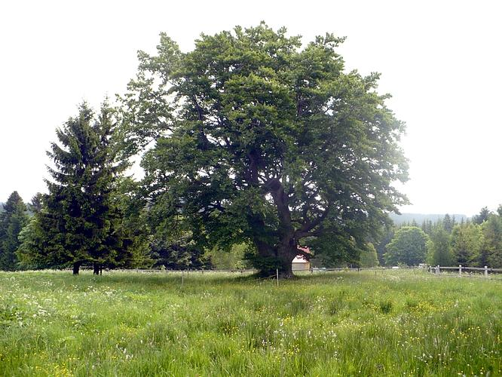
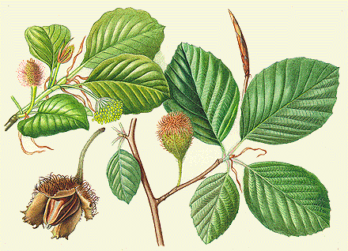
Arbores
FAGUS, I, F.

